Slide 1
JavaデスクトッププログラムをふつーのWindowsプログラムのように配布・実行
する方法とPCの動きが重くならないように
気を付けること
JJUG CCC Spring 2016 I-5
高橋 徹

Slide 2


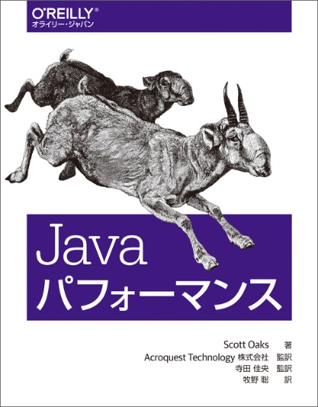

高橋 徹の自己紹介
  コミュニティ活動
    毎月1回読書会開催中
  ブログ等
    ブログ http://d.hatena.ne.jp/torutk/ 他
    Twitter @boochnich
2016-01～今
2015-06～12
Notes:
Java読書会BOF開催データ
通算192回、28冊目、平均参加者数11.7人

Slide 3
アジェンダ
Java プログラムを使ってもらう
Windows インストーラー
メモリと CPU
簡単につくる
あれこれ注文をつける

Slide 4
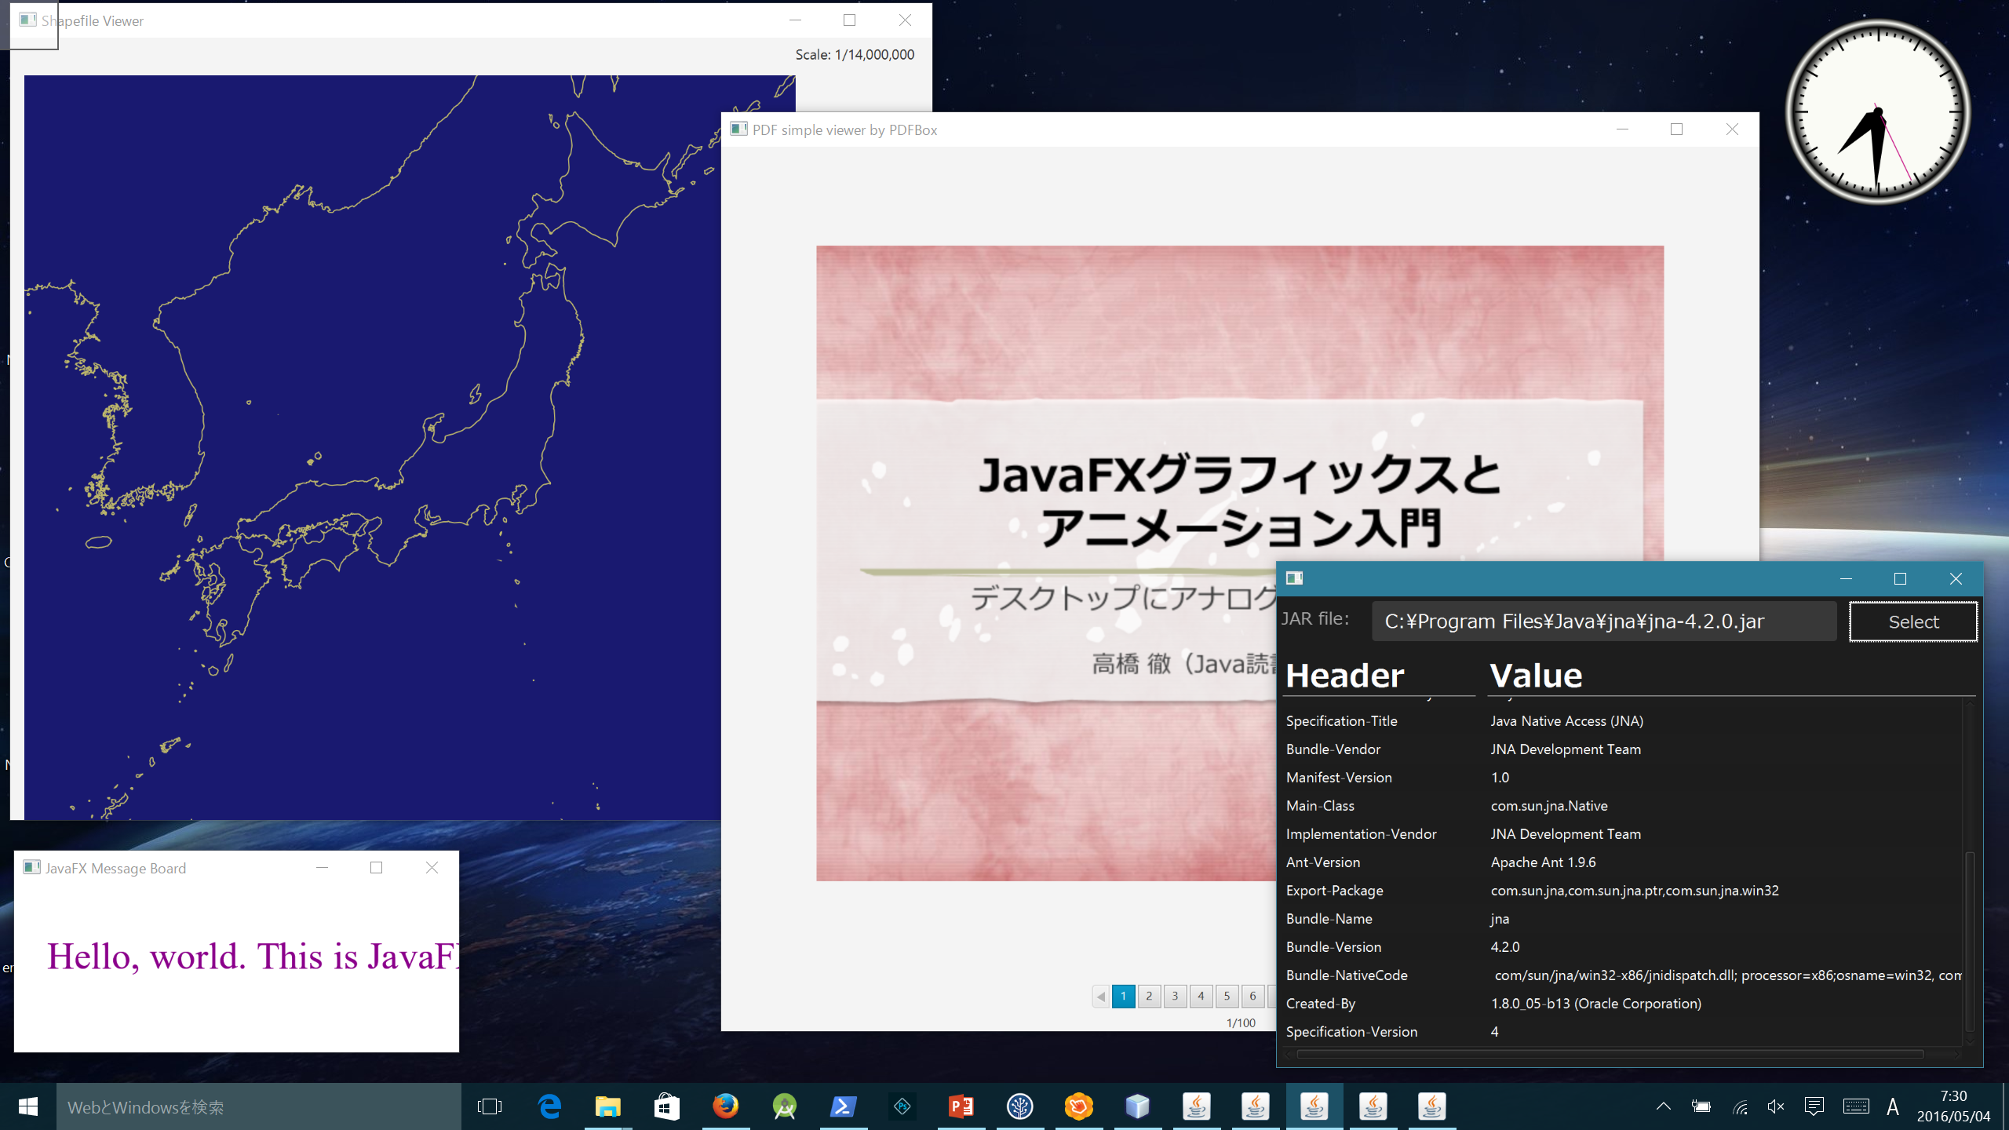
Javaプログラムを使ってもらう

Slide 5
Javaプログラムを使ってもらう
簡単な配布、インストール、実行
CPUやメモリの使用は控え目

Slide 6
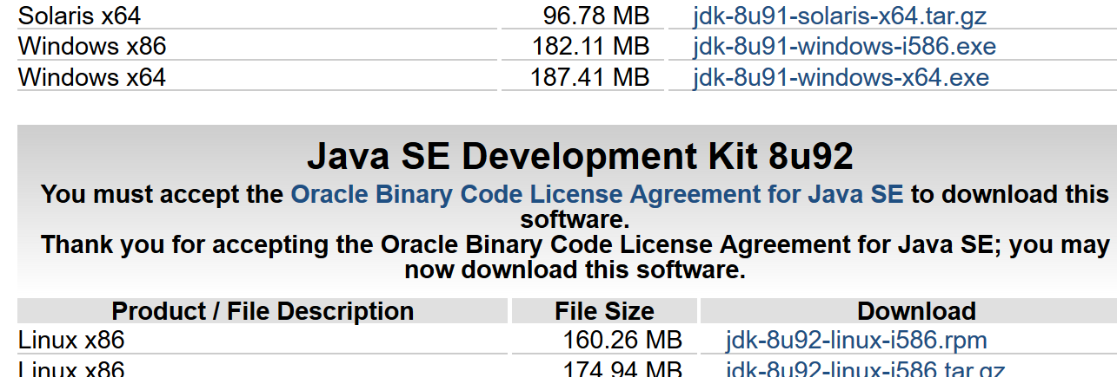
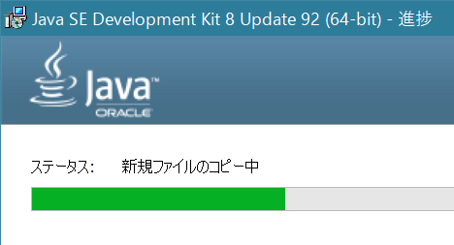
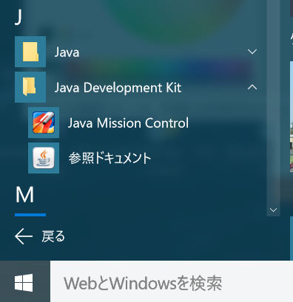
簡単な配布、インストール、実行
Microsoft Windows インストーラー

Slide 7
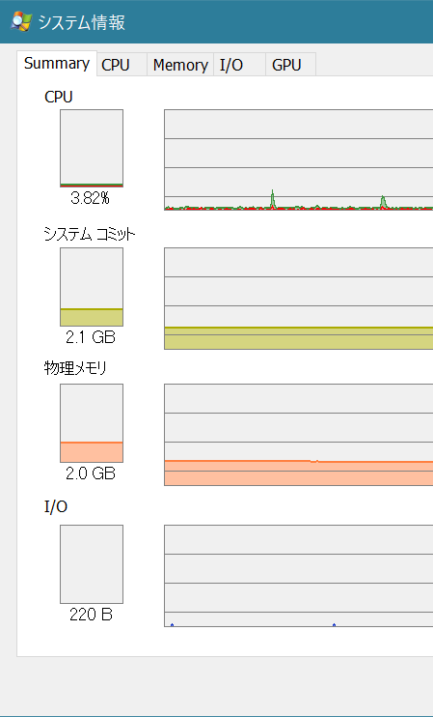
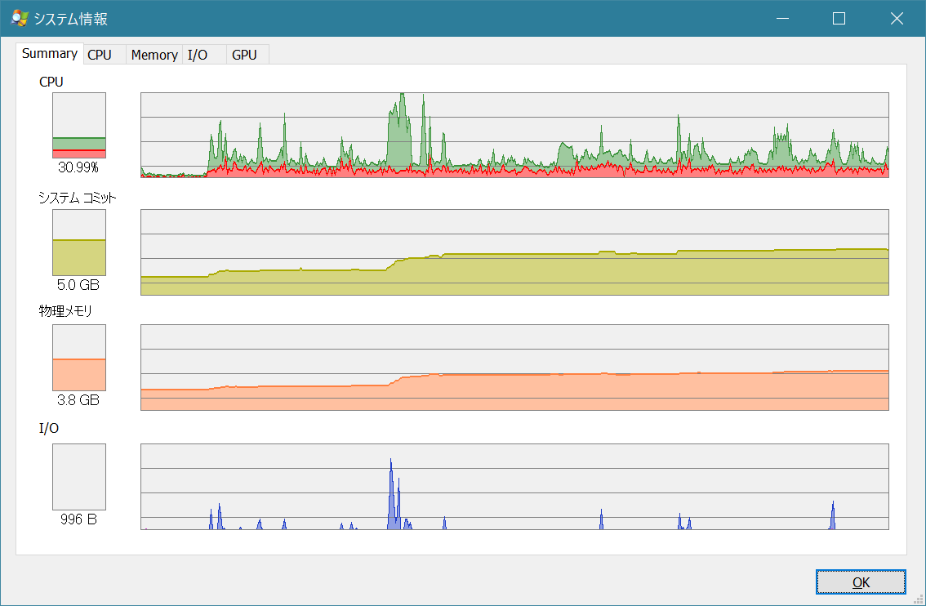
CPUやメモリの使用は控え目
多数のJavaプログラムを実行すると、
CPU、メモリとも増加量が著しい
Process Explorer の System Information画面

Slide 8
Javaプログラムを使ってもらう
簡単な配布、インストール、実行
CPUやメモリの使用は控え目
Windowsインストーラーを作成
CPUやメモリの使用を抑制

Slide 9
アジェンダ
Java プログラムを使ってもらう
Windows インストーラー
メモリと CPU
簡単につくる
あれこれ注文をつける

Slide 10
Windows インストーラー
Javaプログラムのコンパイルと実行の流れ（非インストーラー）
ソース
ファイル
(*.java)
各種
リソース
ファイル
ソース
ファイル
(*.java)
各種
リソース
ファイル
コンパイラ
javac
アーカイバ
jaｒ
クラス
ファイル
(*.class)
アーカイブ
ファイル
(*.jar)
外部
ライブラリ
(*.jar)
クラス
ファイル
(*.class)
外部
ライブラリ
(*.jar)

Slide 11
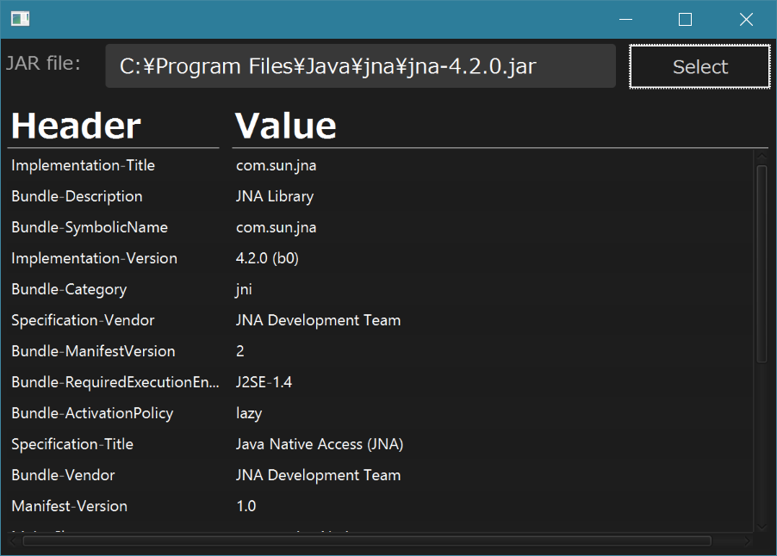
Windowsインストーラー
Javaプログラムのコンパイルと実行の流れ（非インストーラー）
アーカイブ
ファイル
(*.jar)
java
Java実行環境
（JRE）
設定ファイル等

Slide 12

Javaプログラムの配布のシーン
動かすにはJavaを入れてください。JDKでもJREでも良いっす。
あっ、Javaはバージョン8でお願いします。
あっ、Javaはバージョン8u40以上でお願いします。
あっ、環境変数JAVA_HOMEを設定してください。
バッチファイルのパスをファイルを、プログラムを置いたフォルダに修正して下さい。空白の含まれるパスはだめです。

Slide 13
Windowsインストーラー
Javaプログラムのコンパイルと実行の流れ（インストーラー）
アーカイブ
ファイル
(*.jar)
設定ファイル等
javapackager
インストーラー
（*.msi）
Java実行環境
（JRE）
javapackager は、Java SE 8u20から搭載
（それ以前のjavafxpackagerのリネーム）

Slide 14
Windowsインストーラー
Javaプログラムのコンパイルと実行の流れ（インストーラー）
ショートカット
インストーラー
（*.msi）
インストール
実行ファイル
（*.exe）
アーカイブファイル(*.jar)
設定ファイル等
Java実行環境（JRE）

Slide 15



Windowsインストーラー作成環境
Java SE Development Kit 8
WiX Toolset 3.10
  http://wixtoolset.org
NetBeans IDE 8.1

Slide 16
Windowsインストーラーの作成
デモ１

Slide 17
アジェンダ
Java プログラムを使ってもらう
Windows インストーラー
メモリと CPU
簡単につくる
あれこれ注文をつける

Slide 18
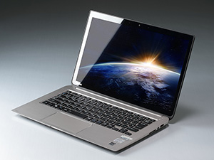
PCのリソース（メモリとCPU）
典型的なノートPCの仕様
CPU | Intel 2core/4thread 2GHz
メモリ | 8GB
OS | Windows 10 64bit

Slide 19
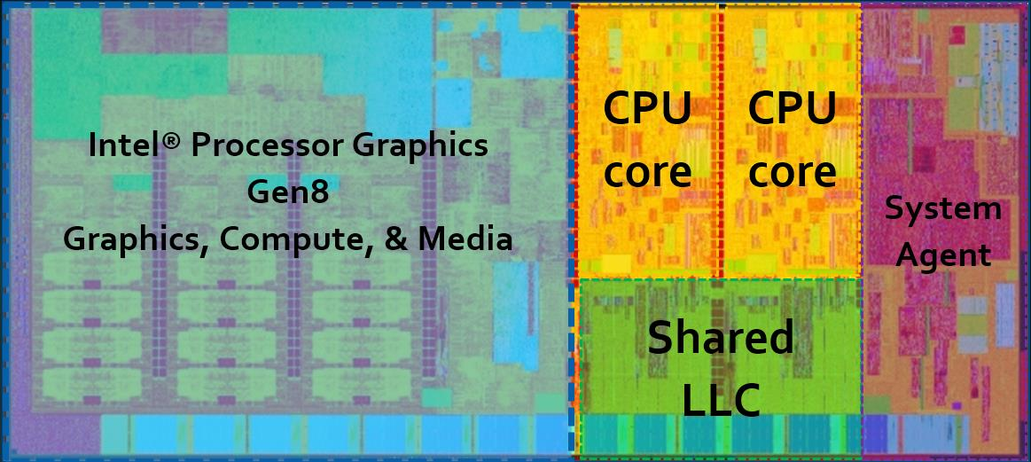
PCのリソース（メモリとCPU）
典型的なノートPCの仕様
CPU | Intel 2core/4thread 2GHz
メモリ | 8GB
OS | Windows 10 64bit
https://software.intel.com/en-us/articles/heterogeneous-computing-pipelining

Slide 20
PCのリソース（メモリとCPU）
ハイパースレッディングに注意
CPU coreは2つだが、JavaVMからはCPUが4つと見える。

Slide 21
PCのリソース（メモリとCPU）
演算処理
（同時8命令）
L1キャッシュメモリ
（命令32KB + データ32KB）
L2キャッシュメモリ
（256KB）

Slide 22
PCのリソース（メモリとCPU）
thread
thread
演算処理
（同時8命令）
L1キャッシュメモリ
（命令32KB + データ32KB）
L2キャッシュメモリ
（256KB）
キャッシュ半減、競合増大

Slide 23
CPUを喰うJavaの処理
JITコンパイル・GCスレッド数
 | Oracle Java RE 8 64bit版 | Oracle Java RE 32ｂｉｔ版
JITコンパイルスレッド数（種類） | ３（Tiered Compile） | １（Client Compiler）
GCスレッド数（種類） | ４（Parallel） | １（Serial）
合計 | ７ | ２
（「Javaパフォーマンス」より）
ハイパースレッディングCPUで64bit JavaVMでは過剰にスレッドを使用する

Slide 24
PCのリソース（メモリとCPU）
典型的なノートPCの仕様
CPU | Intel 2core/4thread 2GHz
メモリ | 8GB
OS | Windows 10 64bit
 | Oracle Java RE 8 64bit版 | Oracle Java RE 8 32bit版
初期ヒープサイズ | 128MB | 16MB
最大ヒープサイズ | 2GB | 256MB
メタスペースサイズ | 20.75MB | 12MB
スタックサイズ（20スレッド分） | 20MB | 6.25MB
同一マシン上で複数のJavaプログラムを実行する場合、
64bit JavaVMのデフォルト設定ではメモリの使用が過剰

Slide 25
PCのリソース（メモリとCPU）
Windows OS上のプロセスのメモリ管理
仮想アドレス空間
使用
予約
空き
Virsutal Size
†1
Private Bytes
使用
（一部）
†2
†1） 他のプロセスと共有可能なメモリはPrivate BytesとWorking Set - Privateには含まれない
物理メモリ
Working Set - Private
†2） 物理メモリ上には実際にはリニアに配置されることはない
†1

Slide 26
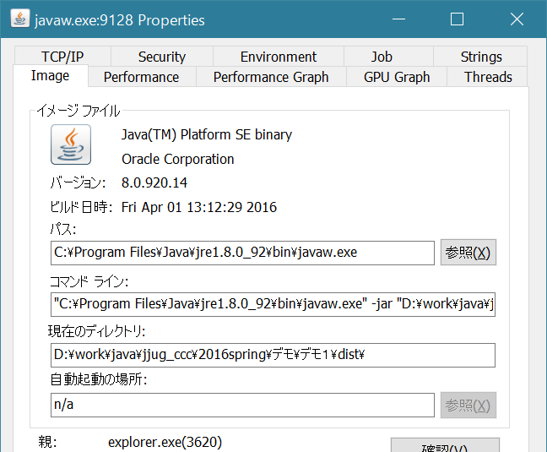
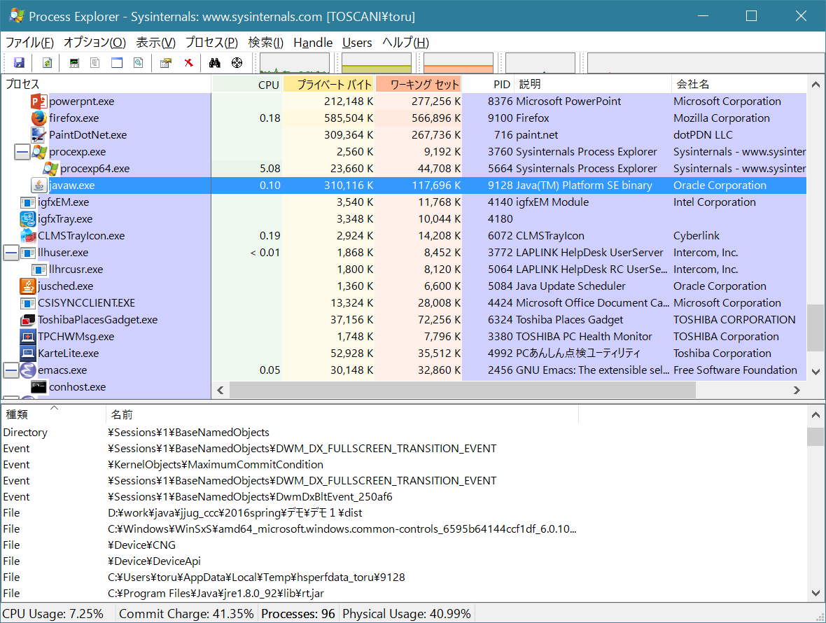
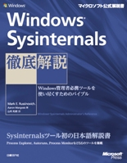
PCのリソース（メモリとCPU）
Process Explorerツールで使用メモリを測定
  入手先「Windows Sysinternals」
  https://technet.microsoft.com/ja-jp/sysinternals/bb842062.aspx
  procexp.exe
http://ec.nikkeibp.co.jp/item/books/P94640.html

Slide 27
PCのリソース（メモリとCPU）
デモ２

Slide 28
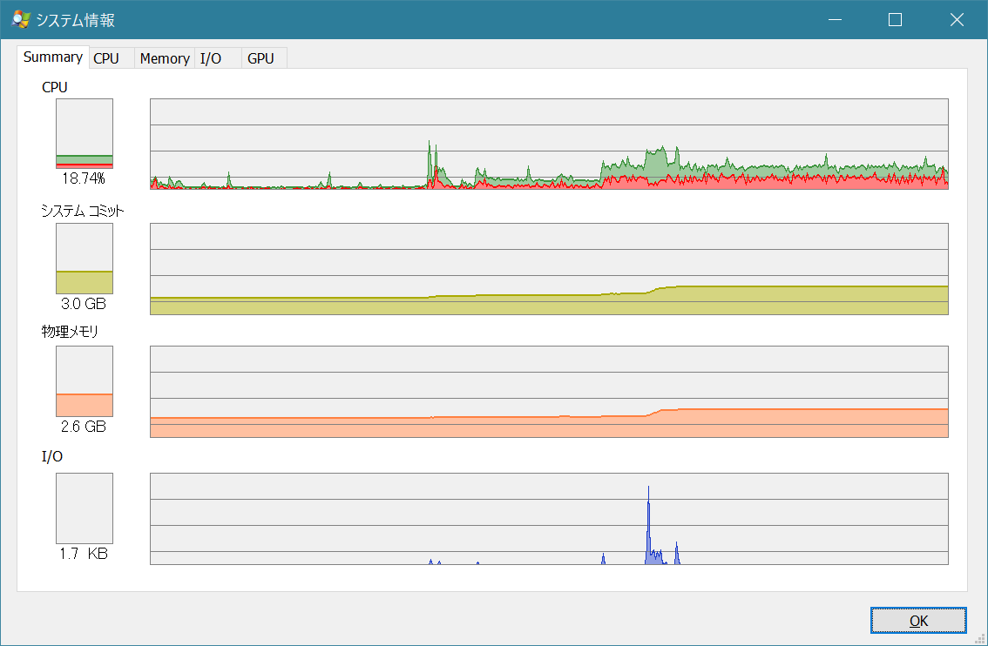
PCのリソース（メモリとCPU）
多数のJavaプログラムを実行すると、
CPU、メモリとも増加量が著しい
Process Explorer の System Information画面

Slide 29
Ｊａｖａプログラムの配布とＰＣのリソース
Windowsインストーラーを作成
CPUやメモリの使用を抑制
javapackagerでWindowsインストーラー（ＭＳＩ形式）を作成
32bit JavaVMでCPUやメモリの使用を抑制

Slide 30
Ｊａｖａプログラムの配布とＰＣのリソース
JavaVM 64bit上で実行する場合
  32bit版JavaVMと近い設定をする
-Xms16m
-Xmx256m
-Xss320k
-XX:+UseSerialGC
-XX:CICompilerCount=2
 | JavaVM 32bit | JavaVM 64bit | JavaVM 64bit 調整
Private Bytes | 66MB | 304MB | 107MB
Working Set Private | 37MB | 87MB | 61MB

Slide 31
アジェンダ
Java プログラムを使ってもらう
Windows インストーラー
メモリと CPU
簡単につくる
あれこれ注文をつける

Slide 32
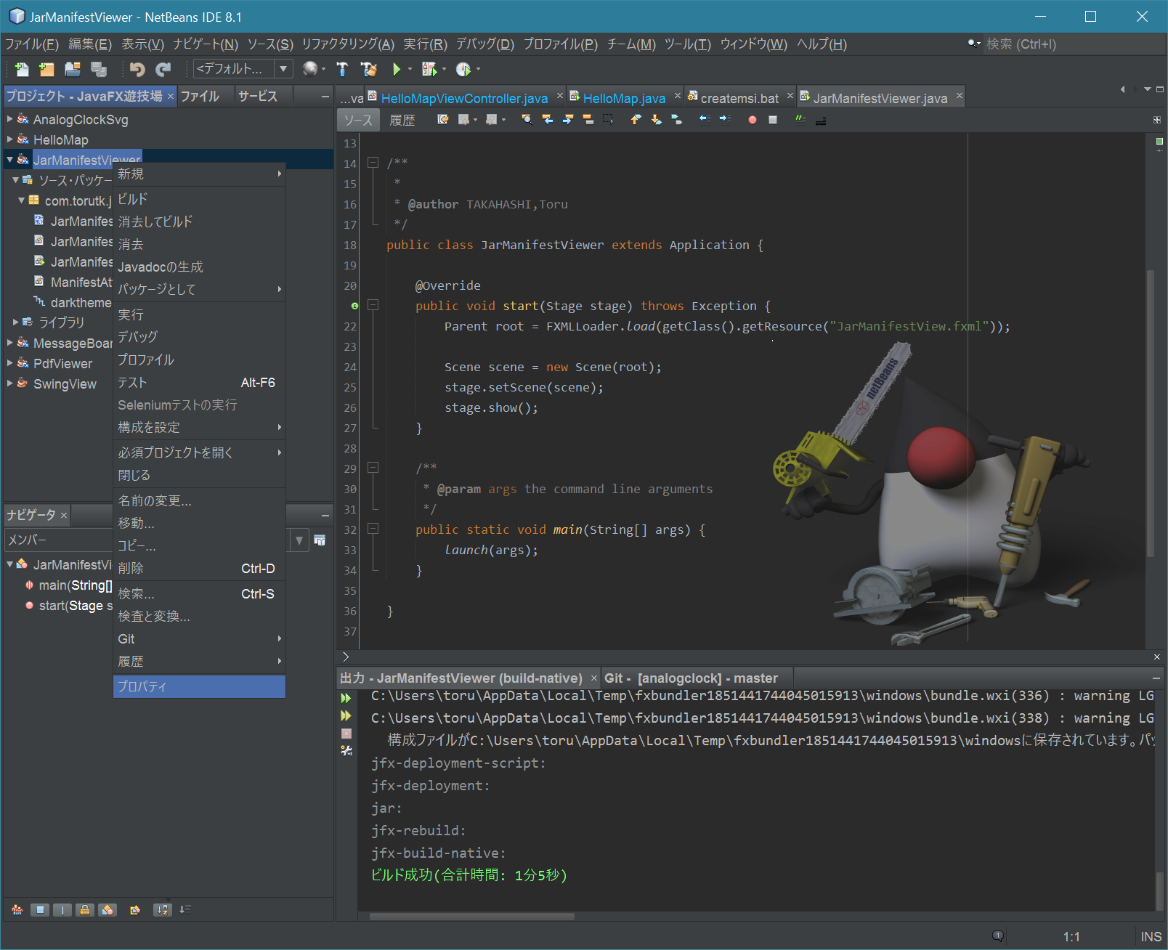
ＮｅｔＢｅａｎｓ ＩＤＥで
プロジェクトを右クリックし、
プロパティを開く

Slide 33
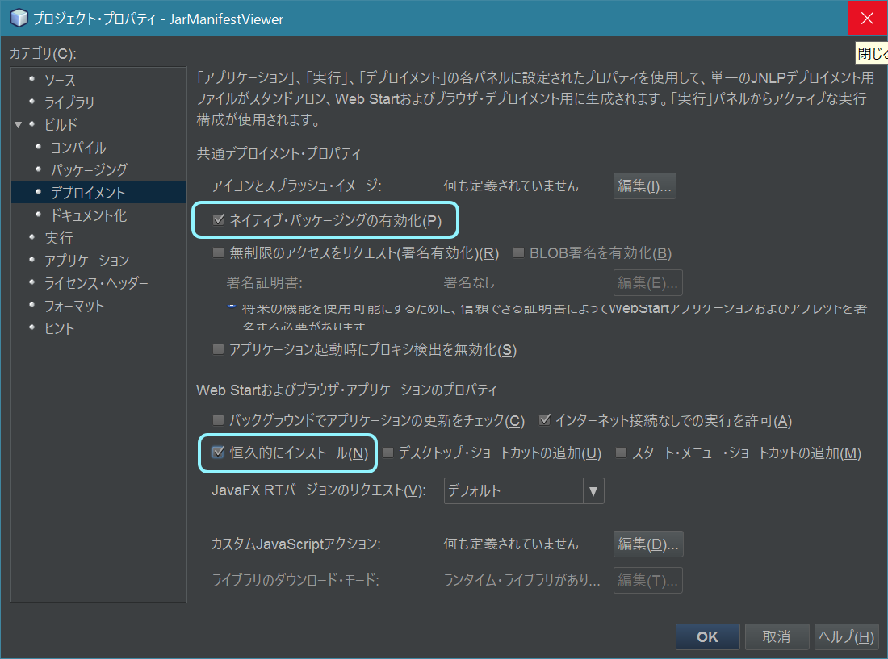
ＮｅｔＢｅａｎｓ ＩＤＥで
JavaFX種類のプロジェクト・プロパティでの設定
Windowsインストーラの作成
システム共通（Program Filess)にインストール

Slide 34
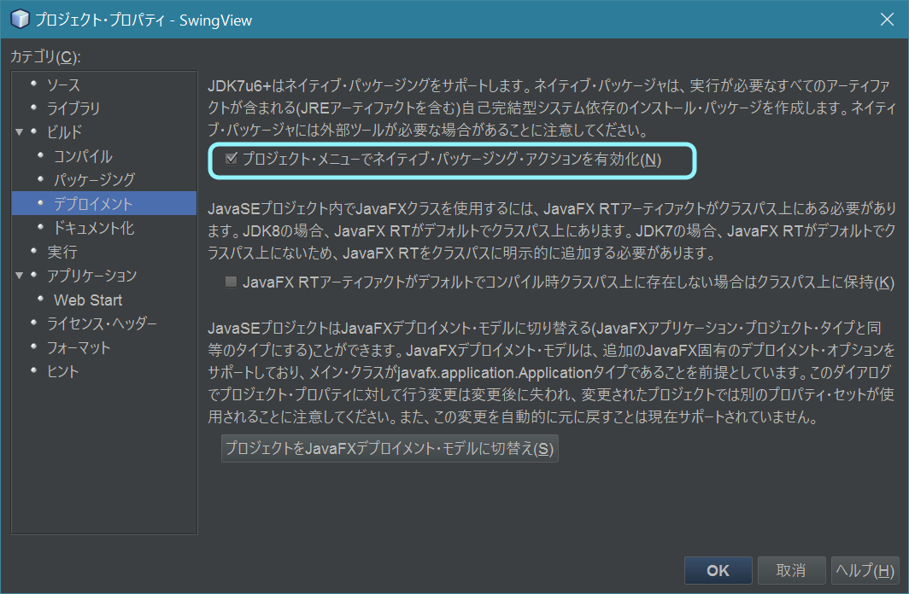
ＮｅｔＢｅａｎｓ ＩＤＥで
Javaアプリケーション種類のプロジェクト・プロパティでの設定
Windowsインストーラの作成
細かな設定が必要な場合は、
プロジェクトをJavaFXアプリケーション種類に切り替え

Slide 35
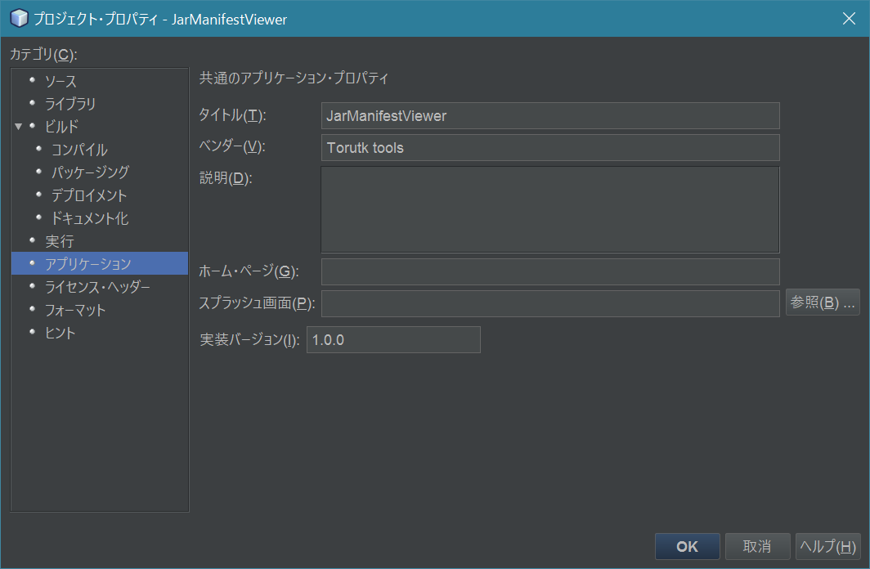
ＮｅｔＢｅａｎｓ ＩＤＥで
・アプリケーション名
・インストーラーファイルの名称部分
・実行ファイル（.exe）名
・ショートカット名
・コントロールパネルの開発元
・スタートメニューのフォルダ名
・インストーラーファイルのバージョン名部分
・コントロールパネルのバージョン
注記）日本語等非ASCII文字を指定するとエラーとなります

Slide 36
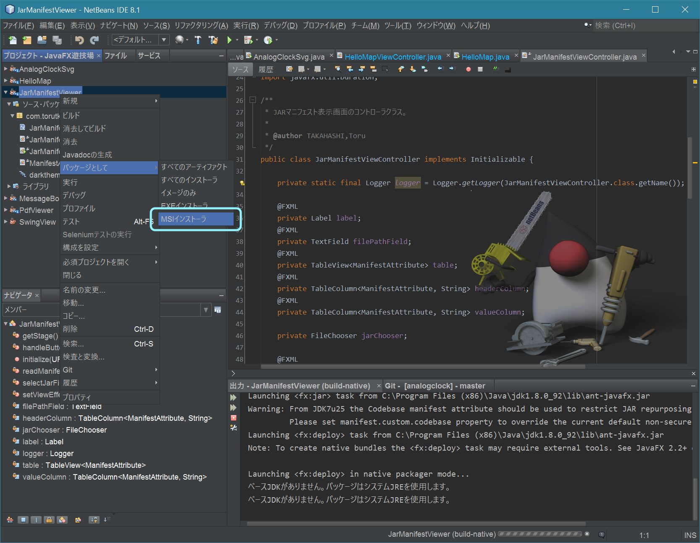
ＮｅｔＢｅａｎｓ ＩＤＥで
プロジェクトを右クリックし、
パッケージとして > MSIインストーラ
を実行する

Slide 37
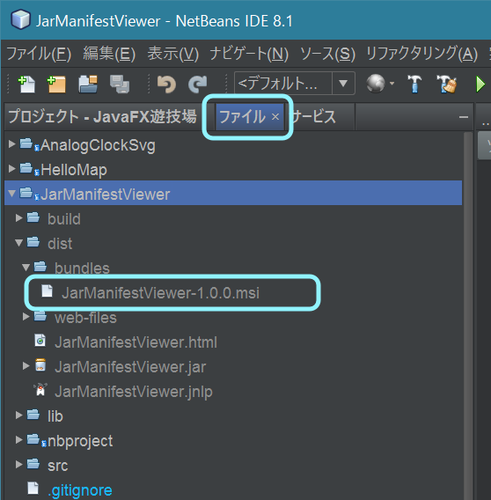
ＮｅｔＢｅａｎｓ ＩＤＥで
ファイルタブを選択
プロジェクト下のdist\bundles下に
インストーラファイルが生成

Slide 38
ＮｅｔＢｅａｎｓ ＩＤＥでＭＳＩ
デモ３

Slide 39
アジェンダ
Java プログラムを使ってもらう
Windows インストーラー
メモリと CPU
簡単につくる
あれこれ注文をつける

Slide 40
ＷｉＸ ｔｏｏｌｓｅｔに触れる
ＪＤＫ８のjavapackagerではできないこと
  非ＡＳＣＩＩ文字での属性値設定
  メジャーアップグレード・インストーラー作成
  インストール先のカスタマイズ
  インストーラーＵＩ
WiX Toolsetの世界で制御する

Slide 41
ＷｉＸ ｔｏｏｌｓｅｔに触れる
ＷｉＸでＭＳＩ作成
アーカイブファイル
(*.jar)
ＷｉＸソース
ファイル
(*.wxs)
設定ファイル等
light
インストーラー
（*.msi）
Java実行環境
（JRE）
candle
WiXオブジェクトファイル
(*.wxsobj)

Slide 42
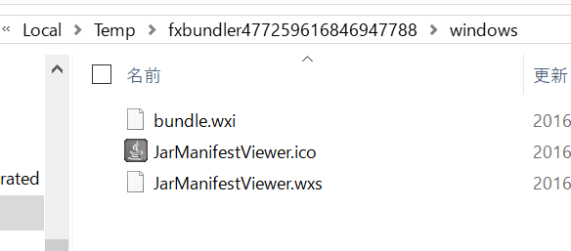
ＷｉＸ ｔｏｏｌｓｅｔに触れる
    javapackagerを-vオプション付きで実行
      javapackagerが%Temp%下に生成するWiXソースファイルのパスが表示されるので、これを取得していじる
    <JDK>\lib\ant-javafx.jarに含まれるtemplate.wxsを取り出していじる
      javapackagerを実行するディレクトリ下に、package\windows\JarManifestViewer.wxs とアプリケーション名で保存すると、javapackagerがテンプレートとして利用する。

Slide 43
まとめ
  JavaプログラムをWindowsインストーラーで配布
  CPUとメモリを控え目に使うには32bit版Javaで実行

Slide 44
補遺

Slide 45
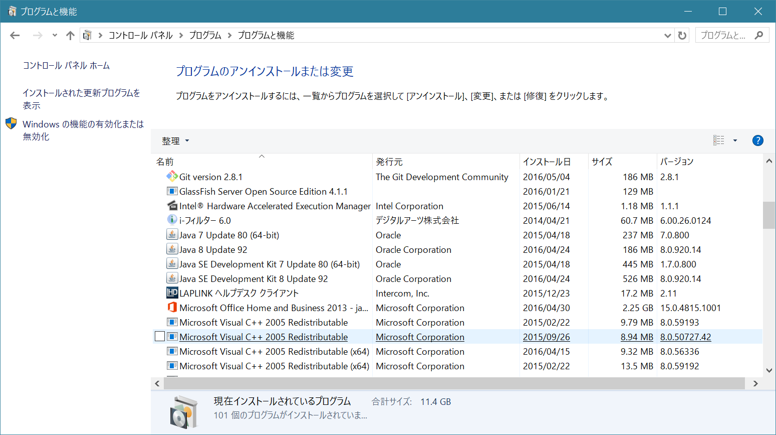
簡単に配布してインストール
Windowsのコントロールパネルから
プログラム名、発行元、バージョン等を参照できる
アンインストールも簡単

Slide 46
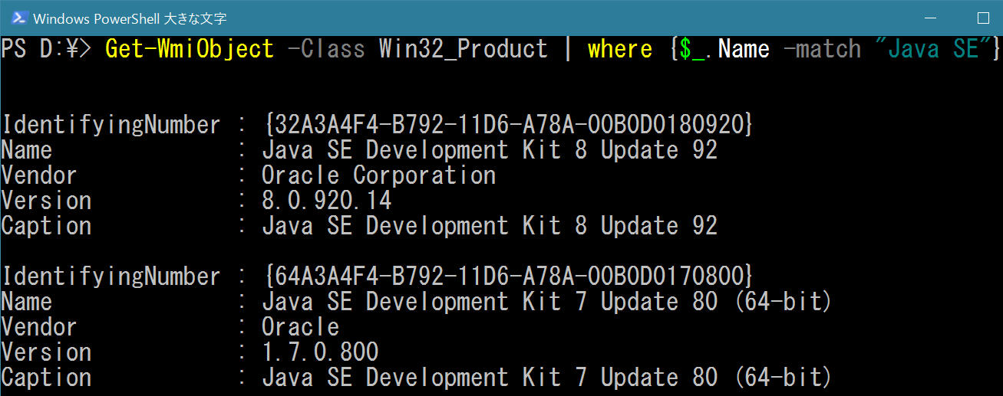
簡単に配布してインストール
コマンドラインでインストール情報取得
  リモートマシンの情報取得も可（-ComputerNameオプション）
  MSI形式のインストーラでインストールしたものに限る

Slide 47
補遺
Windows Management Instrumentation
Windows OSのシステム情報の収集・監視・管理を行う仕組みです。ローカルおよびリモートを対象とします。
Get-WmiObject コマンドレットでインストール情報を取得
Windowsインストーラー形式（MSI）の情報のみ参照
ローカルホストおよびリモートホストの情報を取得可能

Slide 48
補遺
インストーラー作成ツール
Windowsインストーラー形式（MSI）を作成するもの、独自インストーラー形式を作成するものがある
Windowsインストーラー（MSI）
InstallShield
http://www.networld.co.jp/product/is/
商用製品。
Professional版（ノードロック）46万、
フローティング160万／ユーザー
限定版(LE)の権利がVisual Studio 2012～
（Professional以上）
Visual Studio Installer
商用製品のVisual Studioの拡張機能（無償）
WiX toolset
http://wixtoolset.org/
無償
独自インストーラー
Inno Setup
http://www.jrsoftware.org/isinfo.php
無償
NSIS
http://nsis.sourceforge.net/
無償
  Java SE 8のjavapackagerは、
  WiX toolsetまたはInno Setupを使う

Slide 49
Windowsインストーラーを作成する方法
Windowsインストーラー（MSI）形式
独自インストーラー形式
InstallShield
商用製品
Inno Setup
無償
Visual Studio Installer
商用製品
NSIS
無償
WiX toolset
無償

Slide 50

Windowsインストーラーの作成
WiX Toolsetのインストール

Slide 51
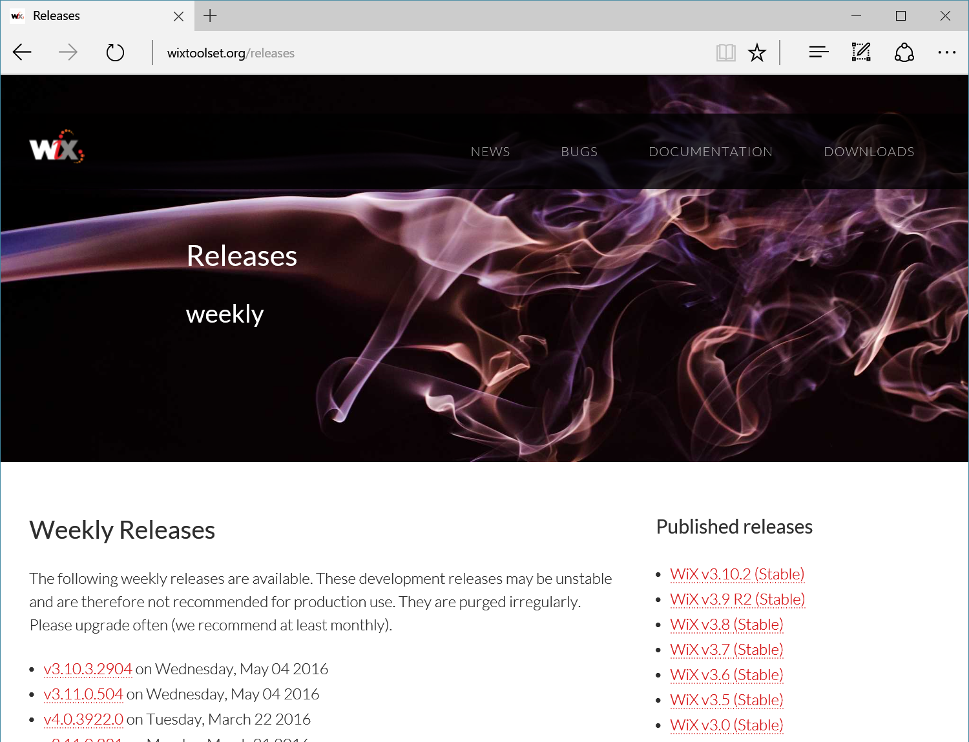
Windowsインストーラーの作成
WiX Toolsetのインストール

Slide 52
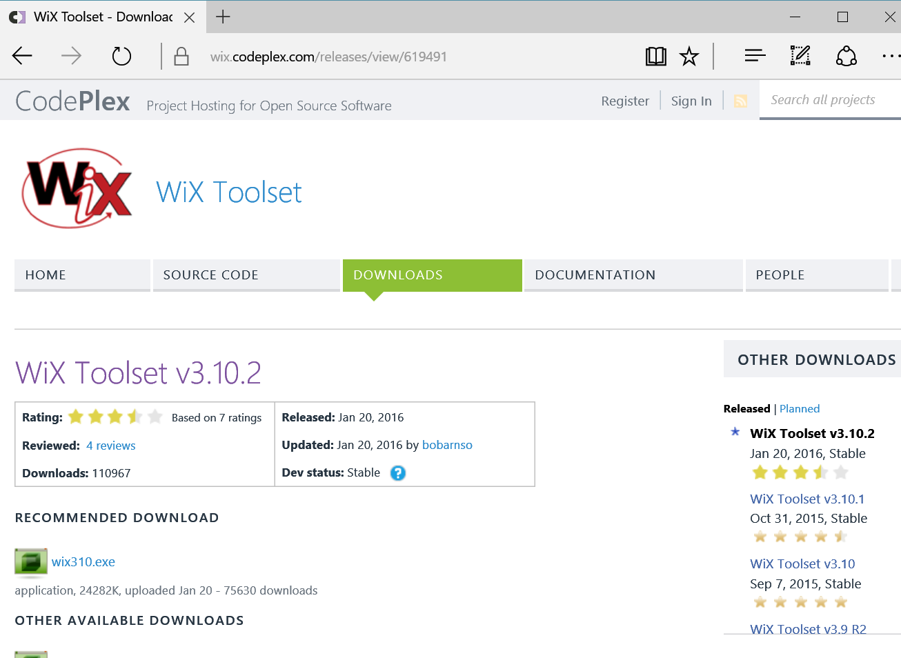
Windowsインストーラーの作成
WiX Toolsetのインストール

Slide 53
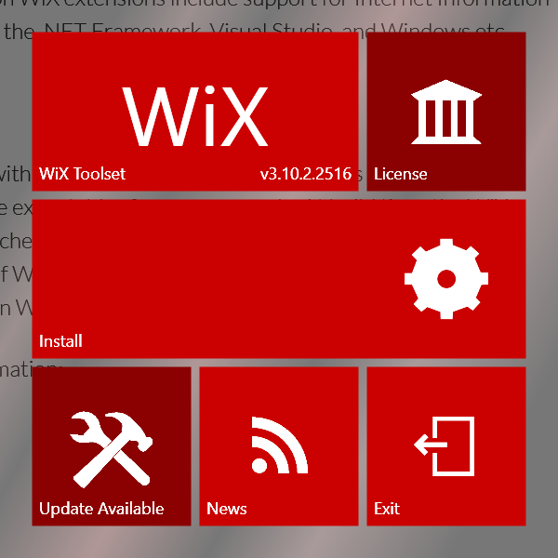
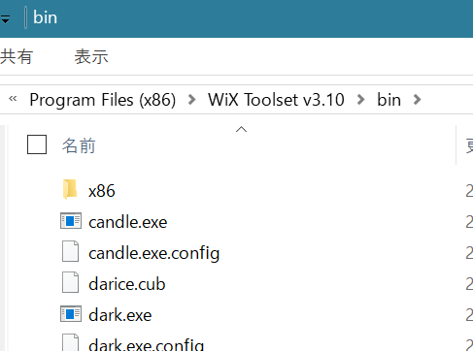
Windowsインストーラーの作成
WiX Toolsetのインストール

Slide 54
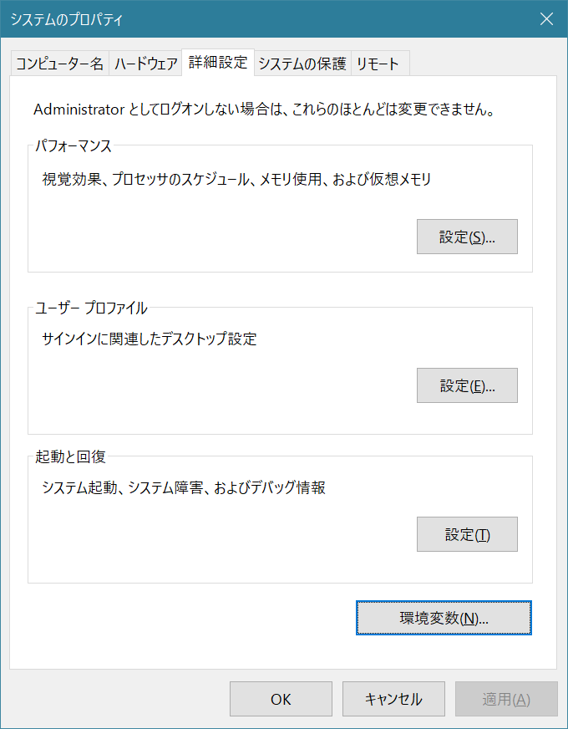
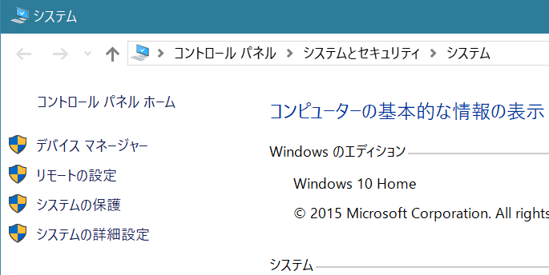
Windowsインストーラーの作成
WiX Toolsetのインストール

Slide 55
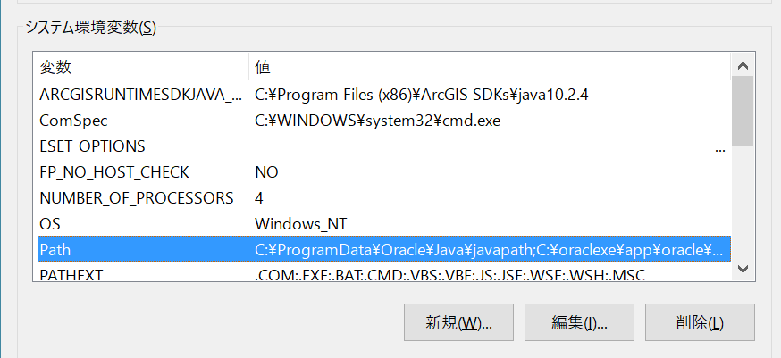
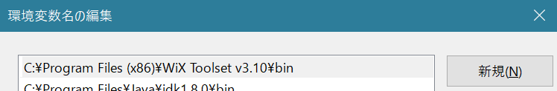
Windowsインストーラーの作成
WiX Toolsetのインストール

Slide 56
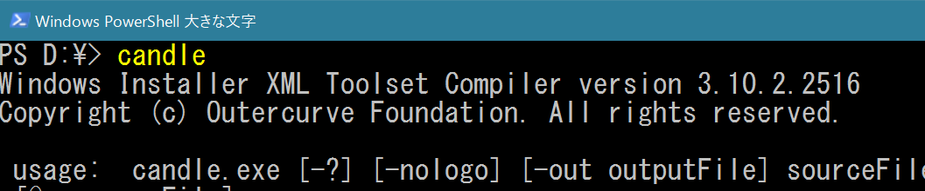
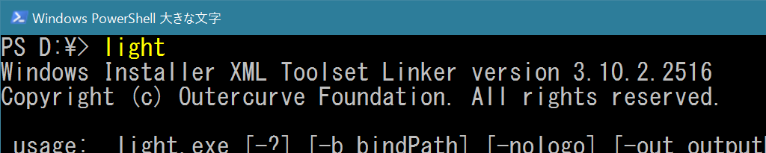
Windowsインストーラーの作成
WiX Toolsetのインストール

Slide 57
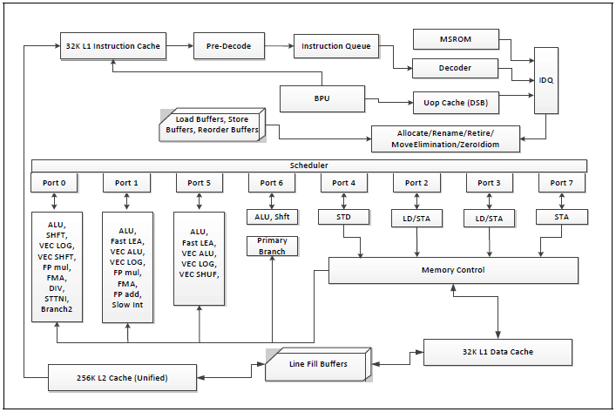
補遺
第4世代Coreプロセッサ Haswell アーキテクチャ
同時8命令
（Port 0～7）
但し、Portにより実行可能な命令が異なる。
ALU(演算装置)４つ
LD/STA（メモリ読み書き）4つ
Intel 64 and IA-32 Architectures Optimization Reference Manual より

Slide 58
補遺
JavaVM 32bitか64bitか、それが問題だ
OSが32bitであれば、Java VMは32bitのみ。OSが64bitのときは、Java VMは32bitも64bitも選択可能。
32bit版の優位点
ヒープサイズが小さいとき、メモリ使用量が少なくメモリ参照が高速
JITクライアントコンパイラのみを使用可能
32bit版の欠点
プロセス合計サイズが2GB^{*1}以下に制限
long型、double型で64bitレジスタを利用できず低速
*1 Windows 32bit OSの場合
  書籍「Javaパフォーマンス」より

Slide 59
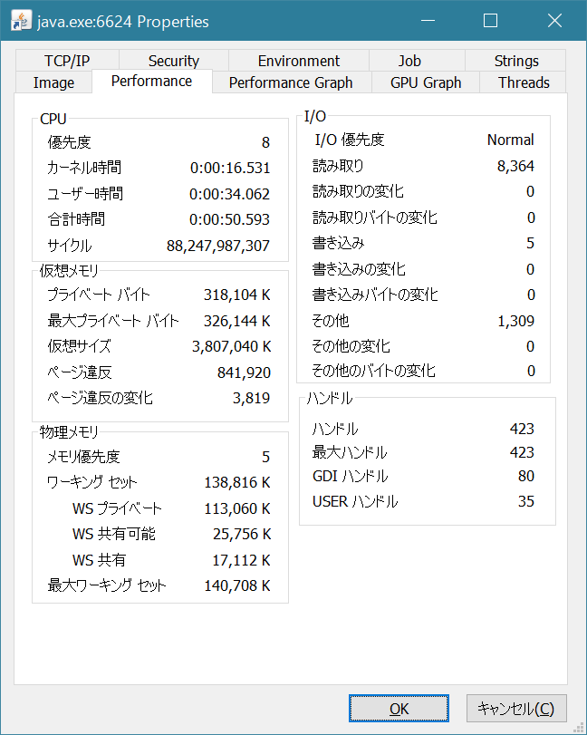
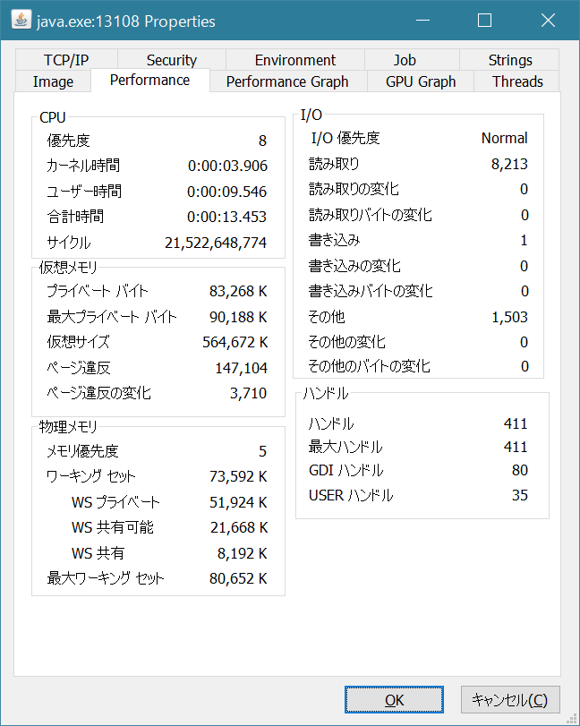
アナログ時計のプロセス情報
Process Explorer
JDK 8u92 64bit版
JDK 8u92 32bit版
 | 64bit JVM | 32bit JVM
Private Bytes | 318MB | 88MB
Working Set - Private | 110MB | 50MB
Virsutal Size | 3717MB | 551MB

Slide 60
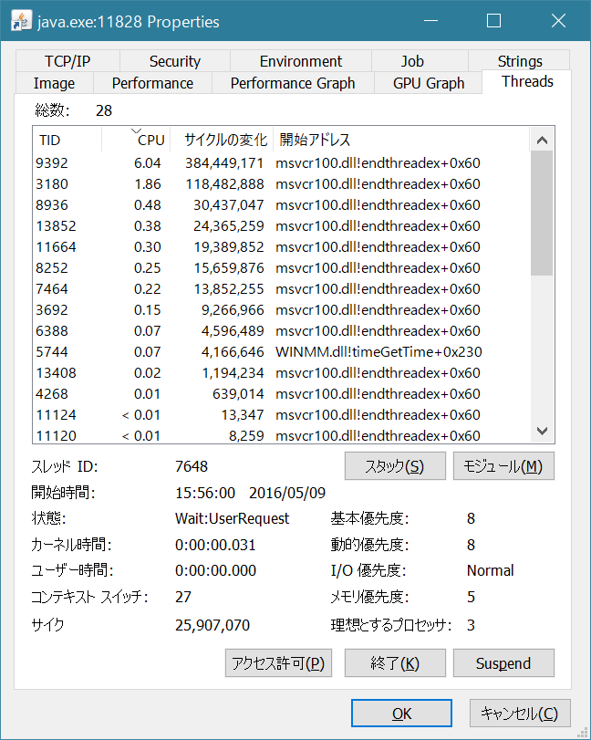
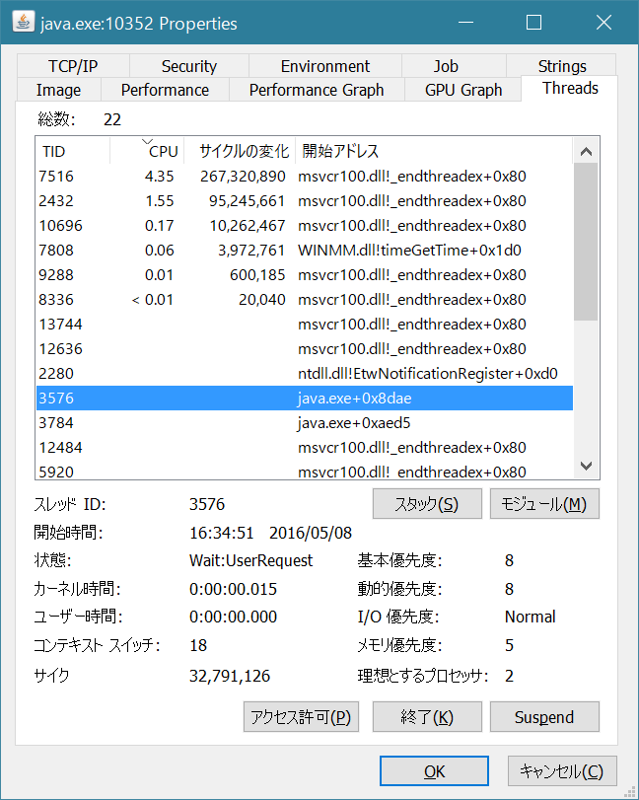
アナログ時計のプロセス情報
Process Explorer
JDK 8u92 64bit版
JDK 8u92 32bit版
 | 64bit JVM | 32bit JVM
Private Bytes | 318MB | 88MB
Working Set - Private | 110MB | 50MB
Virsutal Size | 3717MB | 551MB

Slide 61
補遺
JITコンパイラの使用するスレッド数
32bit版は、クライアントコンパイラ（C1）とサーバーコンパイラ（C2）の選択が可能
64bit版は、階層コンパイラ（C1+C2）とサーバーコンパイラ（C2）の選択が可能（C1のみの選択は不可能）
CPU数 | C1 | C2 | C1+C2
1 | 1 | 1 | 2
2 | 1 | 1 | 2
4 | 1 | 2 | 3
8 | 1 | 2 | 3
16 | 2 | 6 | 8
-XX:CICompilerCount=N で合計スレッド数の指定可能
  書籍「Javaパフォーマンス」4.5.1より

Slide 62
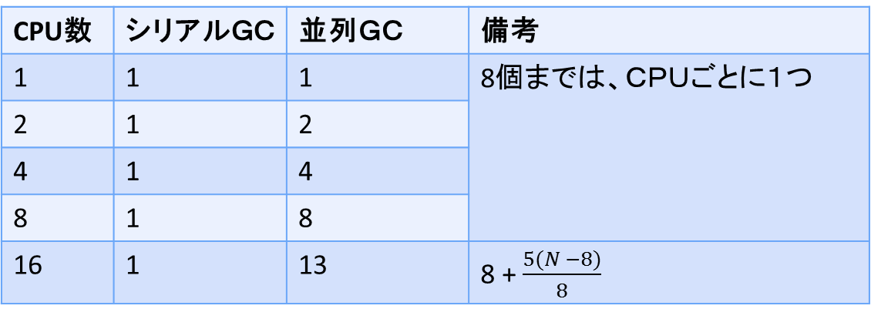
補遺
ＧＣの使用するスレッド数
32bit版は、デフォルトでシリアルＧＣ
64bit版は、デフォルトで並列（スループット）ＧＣ
CPU数 | シリアルＧＣ | 並列ＧＣ | 備考
1 | 1 | 1 | 8個までは、ＣＰＵごとに１つ
2 | 1 | 2
4 | 1 | 4
8 | 1 | 8
16 | 1 | 13 | 8 + $\frac{5(N −8)}{8}$
-XX:ParallelGCThreads=N で合計スレッド数の指定可能
  書籍「Javaパフォーマンス」5.2.4より

Slide 63
補遺
初期ヒープサイズ
物理メモリが192MB以下のマシン
・デフォルトで物理メモリの1/2
物理メモリが192MBより大きいマシン
・32bit版（サーバーVM）は、デフォルトで16MB
64bit版は、デフォルトで20.75MB
32bit版（クライアントVM）は、デフォルトで12MB
32bit版（サーバーVM）は、デフォルトで16MB
64bit版は、デフォルトで20.75MB
-XX:MetaspaceSize=N でメタスペース初期サイズの指定可能
  書籍「Javaパフォーマンス」5.2.3より

Slide 64
補遺
メタスペースの初期サイズ
32bit版（クライアントVM）は、デフォルトで12MB
32bit版（サーバーVM）は、デフォルトで16MB
64bit版は、デフォルトで20.75MB
-XX:MetaspaceSize=N でメタスペース初期サイズの指定可能
  書籍「Javaパフォーマンス」5.2.3より

Slide 65
補遺
スレッドの使用するスタックサイズ
32bit版は、デフォルトで320KB
64bit版は、デフォルトで1MB
メインスレッドのスタックサイズは-Xssで指定したものとは別
-Xss=N でスレッドあたりのスタックサイズの指定可能
  書籍「Javaパフォーマンス」9.4.1より

Slide 66
PCのリソース
計測ツールにより呼び方がゆらぐ
項目 | パフォーマンスカウンタ | Process Explorer | タスクマネージャ
仮想サイズ | Virtual Bytes | Virtual Size
コミットサイズ | Private Bytes | Private Bytes | コミットサイズ
ワーキングセット | Working Set | Working Set | ワーキングセット（メモリ）
プライベートワーキングセット | Working Set - Private | WS Private | メモリ

Slide 67
Windowsインストーラーの作成
ｊavapackager
  次の機能を持つJDK標準コマンド
    CSSファイルをバイナリ形式に変換
    JARアーカイブファイルを作成
    再配布用パッケージを作成
    JARファイルを署名
  オプション説明
    https://docs.oracle.com/javase/jp/8/docs/technotes/tools/windows/javapackager.html

Slide 68
Windowsインストーラーの作成
ｊavapackager
  次の機能を持つJDK標準コマンド
    CSSファイルをバイナリ形式に変換
    JARアーカイブファイルを作成
    再配布用パッケージを作成
    JARファイルを署名
スタンドアロンアプリケーション
自己完結型アプリケーション
アプリケーション
アプリケーション
JRE
JRE

Slide 69
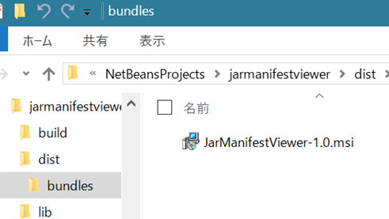
デモ１
createmsi.ps1
javapackager -deploy -native msi ^
-outdir dist -outfile JarManifestViewer ^
-srcdir dist -srcfiles jarmanifestviewer.jar ^
-appclass com.torutk.jarmanifest.JarManifestViewer ^
-description "View for JAR file manifest" ^
-name JarManifestViewer ^
-vendor Torutk ^
-BappVersion=1.0 ^
-Bwin.menuGroup="Torutk Tools"

Slide 70
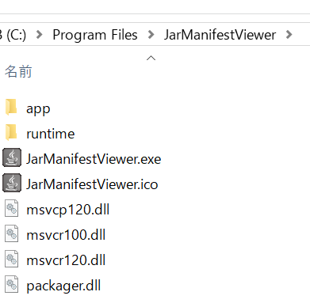
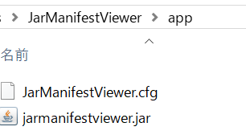
デモ１
Javapackagerで作成したMSIのインストール

Slide 71
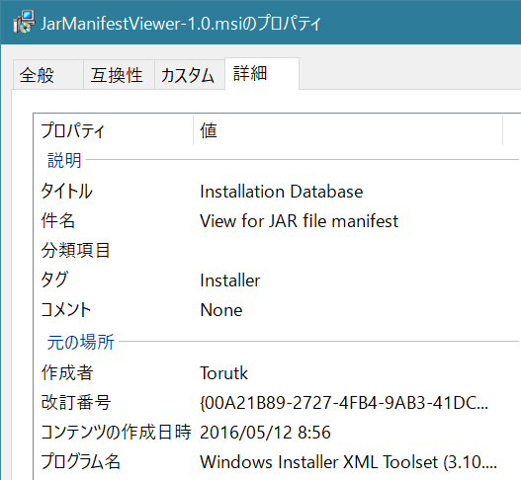

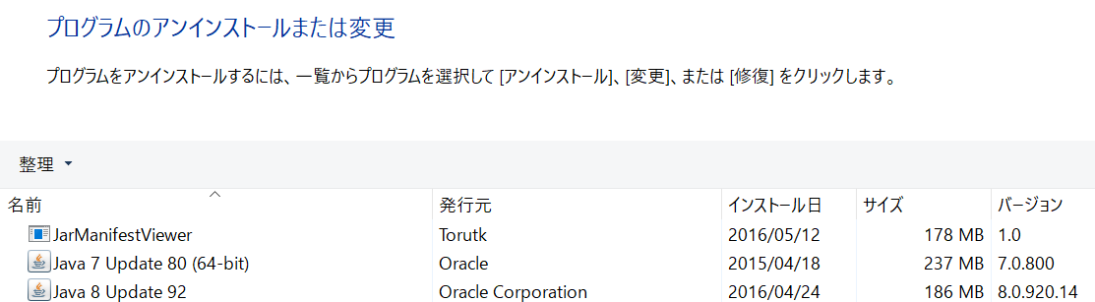
デモ１
javapackagerで作成したMSIのインストール

Slide 72
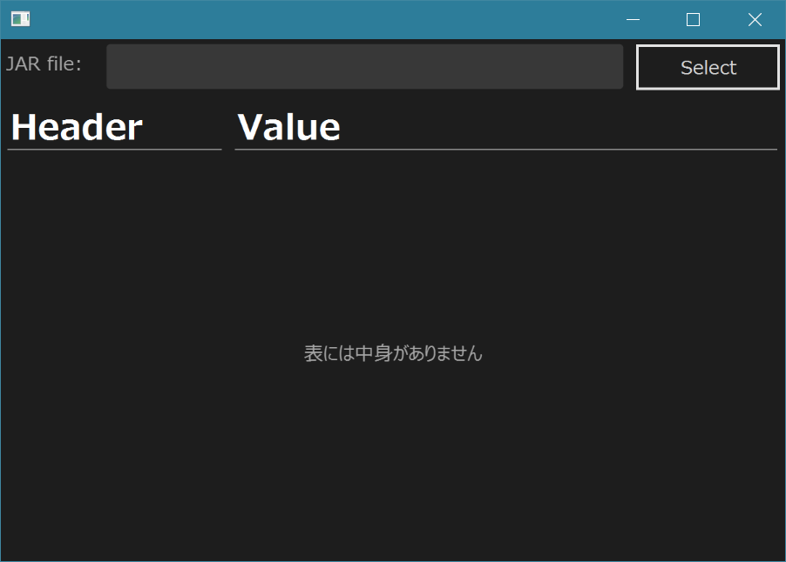
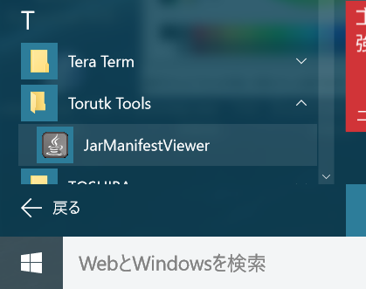
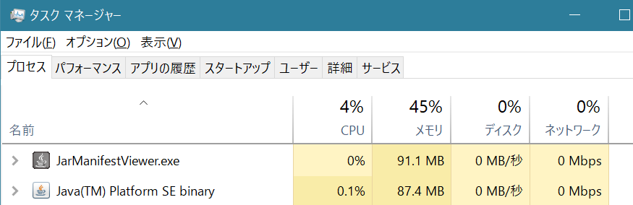
デモ１
プログラム実行

Slide 73
デモ２
メモリ
JDK 8u92 64bit版
JDK 8u92 32bit版
 | 64bit JVM | 32bit JVM
Private Bytes | 318MB | 88MB
Working Set - Private | 110MB | 50MB
Virsutal Size | 3717MB | 551MB

Slide 74
デモ２
CPU（スレッド）
JDK 8u92 64bit版
JDK 8u92 32bit版
 | 64bit JVM | 32bit JVM
Private Bytes | 318MB | 88MB
Working Set - Private | 110MB | 50MB
Virsutal Size | 3717MB | 551MB

